Slide 1
Fellows im
Netzwerk Teilchenwelt
Eine neue Perspektive

Slide 2
Zukunft von Netzwerk Teilchenwelt
Derzeitiges Projekt endet am 31.01.2017
Weiterförderung beantragt als Pilotprojekt der FSPs am LHC
  FSPs = 4 BMBF-Forschungsschwerpunkte (ATLAS, CMS, ALICE, LHCb)
„Spitzenforschung, Erkenntnis­vermittlung und Nachwuchs-gewinnung aus einer Hand“
  Verbreitung von Erkenntnissen der Spitzen-
  for­schung in den FSPs
  Teilhabe der Öffentlichkeit an der Forschung
  Nachwuchsförderung und -sicherung
Spitzen-forschung
Erkenntnis-teilhabe und -vermittlung
Nachwuchs-gewinnung
LHC-FSPs

Slide 3
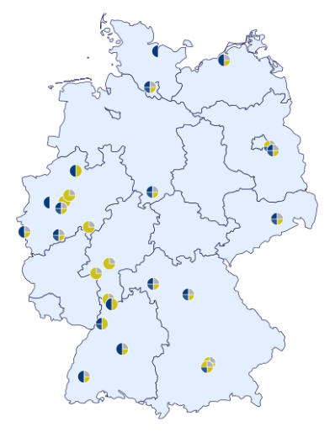
Erkenntnisverbreitung, -teilhabe und -vermittlung
Strukturen und Programme von Netzwerk Teilchenwelt
  26 Universitäten/Forschungsinstitute in D + CERN
  Projektteam an der TU Dresden/DESY Zeuthen/CERN
  > 5000 Jugendliche pro Jahr arbeiteten mit Originaldaten und/oder Teilchendetektoren
  ca. 250 in Vertiefungsstufen
  60 bei CERN-Workshops
  10 Forschungsprojekte am CERN
  8 Forschungsarbeiten an den Standorten
  120 registrierte Alumni
  Aktivitäten für ca. 300 Lehrkräfte (Fortbildungen, CERN-Workshops, Unterrichtsmaterial)
Künftig Einbindung als Querschnittsaktivität der FSPs
Besondere Rolle der Alumni
Teilchenphysik
Detektoren
Int. Masterclasses
Lehrerfortbildungen

Slide 4
Das Stufenprogramm von NTW
Alumni
Forschungsmitarbeit
Vertiefungsprogramm (CERN)
Qualifizierungs- programm
Basis-
programm
Forschungs-arbeiten
CERN-Workshops
Projektwoche
Aktive Mitarbeit
Weitergabe des Gelernten
Astroteilchen-Forschungswochen
Teilnahme an Masterclasses
(Teilchenphysik-, International-, Astroteilchen-Masterclasses)
Jugendliche

Slide 5
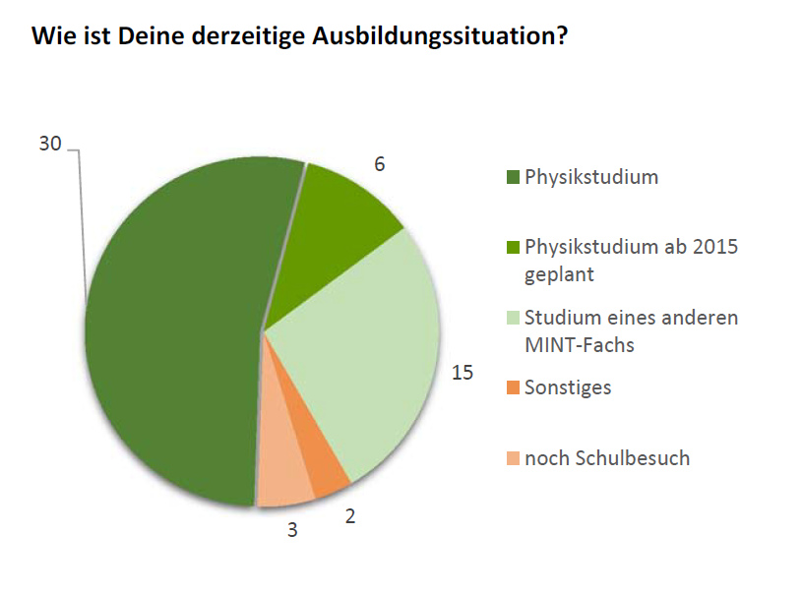
Neu: Fellows
Alumni
Umfrage vom Juli 2014
Fellows = Alumni, jetzt im Physikstudium
Ziel: verstärkte Vernetzung mit den FSPs

Slide 6
Möglichkeiten als Fellow
Anbindung an lokale Forschungsaktivitäten
  Hospitationen
  SHK
  Forschungs-Praktika
  Vermittler/in im Netzwerk Teilchenwelt
  Beteiligung an weiteren outreach-Aktivitäten
  …
Vernetzung lokal und bundesweit
  Mentoring
  Stammtische
  NTW-Alumni-Treffen
  Soft Skill Workshops (Kommunikation, Wissenschaftsvermittlung, Präsentationstechnik)
  …

Slide 7
Wer sind die FSPs?
FSP 104 CMS
  RWTH Aachen
  Uni Hamburg
  KIT Karlsruhe
  Uni Münster
  DESY Hamburg
FSP 105 LHCb
  RWTH Aachen
  TU Dortmund
  Uni Heidelberg
  Uni Rostock
  Uni Siegen
  MPI für Kernphysik Heidelberg

Slide 8
Fortsetzung…
FSP 103 ATLAS
  HU Berlin
  Uni Bonn
  TU Dortmund
  TU Dresden
  Uni Freiburg
  Uni Giessen
  Uni Göttingen
  Uni Heidelberg
  Uni Mainz
  LMU München
  TU München
  Uni Siegen
  Uni Tübingen
  Uni Wuppertal
  Uni Würzburg
  DESY Hamburg
FSP 201 ALICE
  Uni Heidelberg,
  TU Darmstadt
  Uni Frankfurt
  Uni Münster
  FH Köln
  FH Worms
  GSI Darmstadt

Slide 9
Eure Vorteile als Fellows
Regelmäßige Infos zu Aktuellem in NTW
Kontakte zu den FSP-Gruppen
  Einbindung in die Forschung
  Praktika
  Jobangebote
Weiterbildungsangebote
  Mentoring
  Soft Skills Workshops
Forum-Rubrik zum Austausch

Slide 10
Nächste Schritte
Offizieller Start „Fellows“
Rubrik auf der Webseite www.teilchenwelt.de
Identifizierung weitere potenzieller Interessenten
  Habt Ihr Kontakt zu weiteren NTW-Alumni, die Physik studieren?
Aktive Vernetzung mit den FSP-Standorten
  Damit Ihr zu Stammtischen etc. eingeladen werdet

Slide 11
Danke für Eure Aufmerksamkeit!
www.teilchenwelt.de

